Slide 1
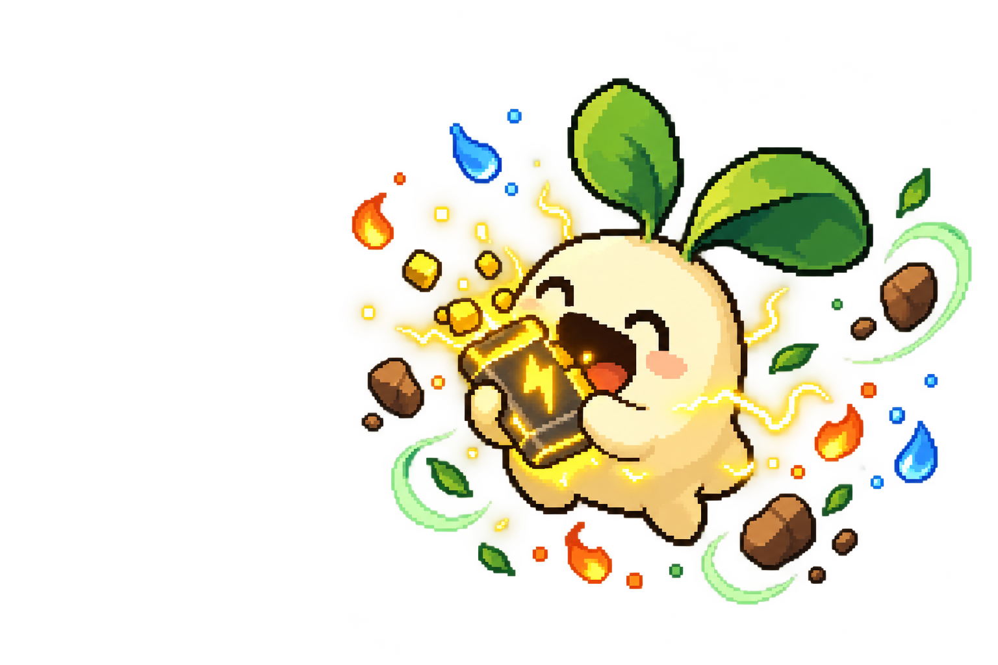
2D 게임 프로그래밍 프로젝트 상세 기획서
엘리먼트
이터
사물을 먹고, 속성으로 공략하는
2D 스테이지 액션
허찬휘 2023184037
2026.11.02
01 / 20
Notes:
캐릭터 이미지는 이 대화에서 AI로 생성한 컨셉이다. 상세 기획서는 실제 개발 때 참고할 규칙과 초기 제안 수치를 포함한다. 사용자가 정한 원소별 능력은 유지하고, 조작과 예외 처리 등 미정 항목을 구체화했다.
기획 근거: 사용자 대화에서 확정한 제목과 능력. 불은 지속 피해, 물은 자가 치유, 바람은 적 밀기, 흙은 지형 생성, 번개는 다중 공격. 허찬휘 2023184037. 최종 발표는 2026년 12월 둘째 주이며 정확한 날짜는 미확정. 과제 구성 기준: 사용자가 제공한 2026_2DGP_1차발표가이드.pdf 2~3쪽. 이 자료는 분량 제한이 없는 상세 기획서이며, 90초 발표용 7쪽 자료와 별개다. 모든 구현 내용은 개발 계획이다.

Slide 2
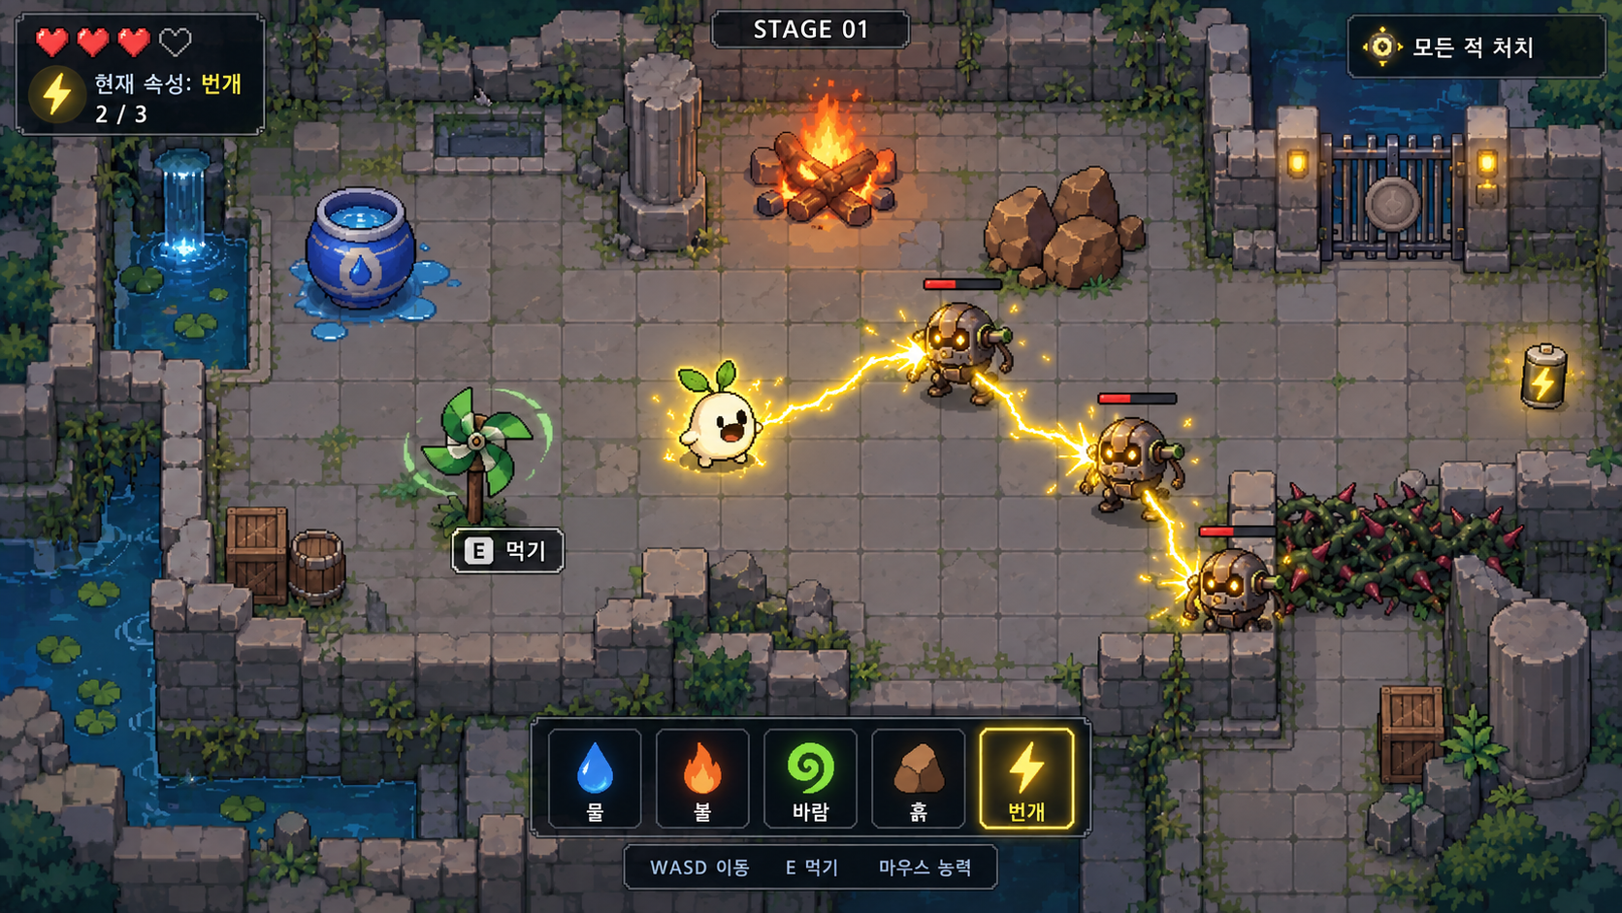
게임 개요
주변 사물을 먹어 원소를 얻고, 모든 적을 처치해 출구를 연다
장르
2D 탑뷰
스테이지 액션
플레이 목표
먹이 선택
전투와 회복
4개 방 돌파
컨셉 화면
02 / 20
Notes:
플랫폼은 Windows PC, 키보드와 마우스 조작을 전제로 한다. 한 화면 안에 들어오는 고정 방 4개를 순서대로 진행한다. 마지막 방의 모든 적을 처치하고 출구에 도달하면 클리어한다. 화면은 AI 생성 컨셉으로 실제 구현 결과가 아니다. 화면의 마우스 능력 표기는 상세 기획에서 좌클릭 기본 공격과 우클릭 원소 능력으로 구체화한다.
기획 근거: 사용자 대화에서 확정한 제목과 능력. 불은 지속 피해, 물은 자가 치유, 바람은 적 밀기, 흙은 지형 생성, 번개는 다중 공격. 허찬휘 2023184037. 최종 발표는 2026년 12월 둘째 주이며 정확한 날짜는 미확정. 과제 구성 기준: 사용자가 제공한 2026_2DGP_1차발표가이드.pdf 2~3쪽. 이 자료는 분량 제한이 없는 상세 기획서이며, 90초 발표용 7쪽 자료와 별개다. 모든 구현 내용은 개발 계획이다.

Slide 3
핵심 재미와 기획 의도
01
먹을 순서 선택
체력이 낮으면 물, 적이 모이면 번개를 선택한다.
새 속성을 얻는 순간 이전 속성과 남은 횟수를 포기한다.
02
전장 변화
돌을 먹으면 기존 엄폐물이 사라진다.
흙 능력으로 다른 위치에 새 엄폐물을 만들 수 있다.
03
같은 방의 다른 공략
바람으로 거리를 벌리거나 불의 지속 피해로 싸운다.
적의 배치와 남은 먹이를 보고 다음 행동을 바꾼다.
03 / 20
Notes:
기획의 초점은 주변 사물의 소모, 능력 교체, 원소마다 다른 활용을 하나의 전투 선택으로 연결하는 데 있다. 불과 번개는 피해 방식, 물은 생존, 바람과 흙은 위치와 동선을 담당한다. 속성 조합이나 상성 배율은 기본 범위에 넣지 않는다. 능력을 얻는 행위만으로 독창성을 주장하지 않고, 자원과 지형이 동시에 달라지는 구체적인 상황으로 재미를 설명한다.
기획 근거: 사용자 대화에서 확정한 제목과 능력. 불은 지속 피해, 물은 자가 치유, 바람은 적 밀기, 흙은 지형 생성, 번개는 다중 공격. 허찬휘 2023184037. 최종 발표는 2026년 12월 둘째 주이며 정확한 날짜는 미확정. 과제 구성 기준: 사용자가 제공한 2026_2DGP_1차발표가이드.pdf 2~3쪽. 이 자료는 분량 제한이 없는 상세 기획서이며, 90초 발표용 7쪽 자료와 별개다. 모든 구현 내용은 개발 계획이다.

Slide 4
플레이 흐름
한 방 안에서 관찰과 섭취, 전투를 반복한다
단계 | 플레이어 행동 | 게임의 변화
1. 방 진입 | 적, 먹이, 엄폐물 위치 확인 | 정해진 배치로 방 시작
2. 섭취 | 사물 가까이에서 E 입력 | 사물 제거, 원소와 사용 횟수 획득
3. 공략 | 기본 공격과 원소 능력 사용 | 적 처치, 회복, 위치와 지형 변경
4. 다음 방 | 모든 적 처치 후 출구에 이동 | 다음 방 시작, 마지막 출구는 클리어
체력 0 또는 R 입력 시 현재 방을 처음 상태로 되돌린다
04 / 20
Notes:
게임 상태는 시작 화면, 플레이, 일시정지, 클리어로 나눈다. 방 초기화 시 적과 먹이를 원래 배치로 복원하고, 투사체와 생성 지형을 제거한다. 플레이어 체력을 최대치로, 원소를 무속성으로 되돌린다. 정상적인 다음 방 이동 때는 현재 체력과 남은 원소 횟수를 유지한다. 방 이동은 적이 모두 사라진 상태에서만 가능하며 능력 투사체가 날아가는 중에도 방을 이동하면 이전 방 효과를 모두 정리한다.
기획 근거: 사용자 대화에서 확정한 제목과 능력. 불은 지속 피해, 물은 자가 치유, 바람은 적 밀기, 흙은 지형 생성, 번개는 다중 공격. 허찬휘 2023184037. 최종 발표는 2026년 12월 둘째 주이며 정확한 날짜는 미확정. 과제 구성 기준: 사용자가 제공한 2026_2DGP_1차발표가이드.pdf 2~3쪽. 이 자료는 분량 제한이 없는 상세 기획서이며, 90초 발표용 7쪽 자료와 별개다. 모든 구현 내용은 개발 계획이다.

Slide 5
조작과 기본 행동
입력 | 행동 | 규칙
W / A / S / D | 상하좌우 이동 | 대각선 속도 보정, 벽과 지형 충돌
마우스 이동 | 조준 | 커서 방향으로 공격과 능력 사용
마우스 왼쪽 | 기본 근접 공격 | 자원 소모 없이 항상 사용 가능
마우스 오른쪽 | 현재 원소 능력 | 성공한 사용 1회당 횟수 1 차감
E | 가까운 사물 먹기 | 범위 안 가장 가까운 사물 1개 선택
R / Esc | 방 재시작 / 일시정지 | 일시정지 중 입력과 전투 시간 정지
기본 공격은 먹이를 모두 소모한 뒤에도 전투를 이어가기 위한 보완 규칙
05 / 20
Notes:
이번 상세 기획에서 추가한 기본 공격은 원소 능력을 모두 소모했을 때의 진행 불가를 방지한다. 기존 발표 자료에서 마우스 능력으로 설명한 조작을 좌우 버튼으로 나눴다. 초기 제안값: 기본 공격 피해 10, 재사용 간격 0.4초, 사거리 64px. 기본 공격은 전방의 첫 대상 1명만 맞히고 같은 공격으로 중복 타격하지 않는다. E 섭취 범위는 64px부터 시험한다. 같은 거리의 물건은 고정된 개체 ID 순서로 선택해 프레임마다 대상이 바뀌지 않도록 한다.
기획 근거: 사용자 대화에서 확정한 제목과 능력. 불은 지속 피해, 물은 자가 치유, 바람은 적 밀기, 흙은 지형 생성, 번개는 다중 공격. 허찬휘 2023184037. 최종 발표는 2026년 12월 둘째 주이며 정확한 날짜는 미확정. 과제 구성 기준: 사용자가 제공한 2026_2DGP_1차발표가이드.pdf 2~3쪽. 이 자료는 분량 제한이 없는 상세 기획서이며, 90초 발표용 7쪽 자료와 별개다. 모든 구현 내용은 개발 계획이다.

Slide 6
섭취와 원소 교체 규칙
한 번에 원소 하나를 보유하며, 새 사물을 먹으면 교체한다
상황 | 원소와 횟수 | 맵과 예외 처리
사물 섭취 성공 | 해당 원소로 교체, 3회 충전 | 먹은 사물은 현재 방에서 사라짐
다른 원소 섭취 | 이전 원소와 잔여 횟수 교체 | 서로 다른 원소를 저장하지 않음
같은 원소 섭취 | 사용 횟수를 다시 3회로 설정 | 남은 횟수와 합산하지 않음
원소 횟수 소진 | 무속성 상태로 복귀 | 기본 공격과 이동은 계속 가능
무효한 능력 사용 | 횟수 유지 | 회복 불필요, 잘못된 생성 위치 등
3회는 초기 설계값이며, 실제 플레이 결과에 따라 조정한다
06 / 20
Notes:
섭취는 적이나 모든 배경 물체에 적용하지 않고, 명시적으로 지정한 먹이 오브젝트에만 적용한다. 먹이 5종은 물 항아리, 불붙은 장작, 바람개비, 돌무더기, 전지다. 장식물과 고정 벽은 먹을 수 없다. 가장 가까운 먹이에 E 안내를 표시하고 성공 시 즉시 제거한다. 원소 교체는 이미 발동한 화상이나 흙벽을 취소하지 않는다. 모든 능력에는 0.5초의 공통 재사용 간격을 초기 제안으로 적용해 연속 입력을 제한한다.
기획 근거: 사용자 대화에서 확정한 제목과 능력. 불은 지속 피해, 물은 자가 치유, 바람은 적 밀기, 흙은 지형 생성, 번개는 다중 공격. 허찬휘 2023184037. 최종 발표는 2026년 12월 둘째 주이며 정확한 날짜는 미확정. 과제 구성 기준: 사용자가 제공한 2026_2DGP_1차발표가이드.pdf 2~3쪽. 이 자료는 분량 제한이 없는 상세 기획서이며, 90초 발표용 7쪽 자료와 별개다. 모든 구현 내용은 개발 계획이다.

Slide 7
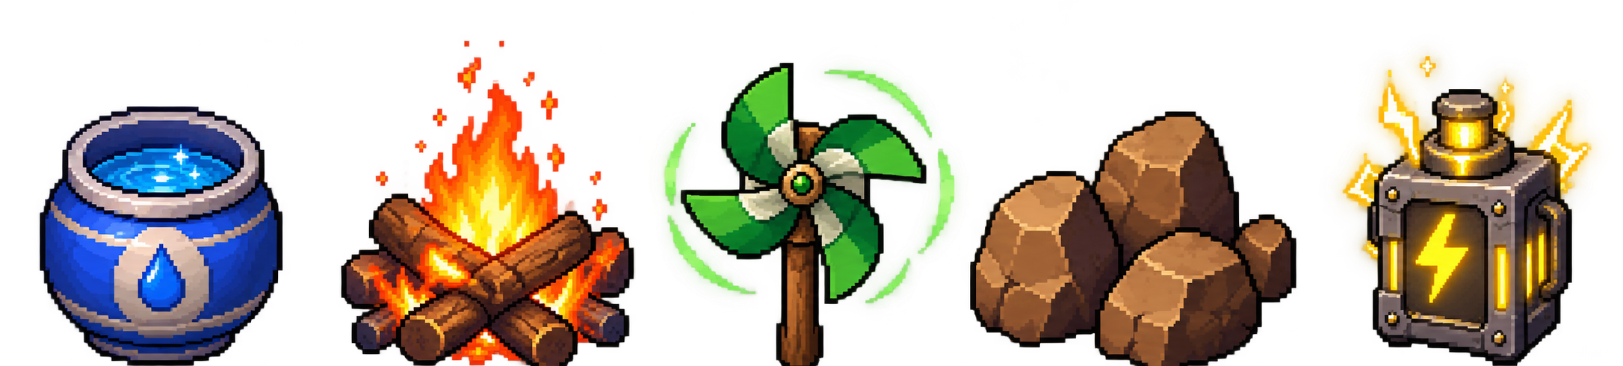
다섯 원소의 역할
물 | 불 | 바람 | 흙 | 번개
자가 치유 | 지속 피해 | 적 밀쳐내기 | 지형 생성 | 다중 연쇄 공격
체력 재정비 | 화상 피해 누적 | 안전거리 확보 | 엄폐와 동선 제어 | 밀집한 적 처리
원소 간 합성과 상성 배율은 제외하고, 각 능력의 쓰임을 분명히 만든다
07 / 20
Notes:
사용자가 확정한 능력을 그대로 반영한다. 물은 적 공격이나 둔화가 아니라 자가 치유다. 불은 화상으로 지속 피해를 준다. 바람은 적을 밀어낸다. 흙은 충격파 공격이나 지형 파괴가 아니라 새 지형을 만든다. 번개는 기절이 아니라 여러 적에게 이어지는 공격이다. 각 원소는 단독 능력이고, 화상 중인 적에게 번개를 맞혀도 별도 합성 효과를 추가하지 않는다. 먹이 이미지는 이 대화에서 AI로 생성한 컨셉이다.
기획 근거: 사용자 대화에서 확정한 제목과 능력. 불은 지속 피해, 물은 자가 치유, 바람은 적 밀기, 흙은 지형 생성, 번개는 다중 공격. 허찬휘 2023184037. 최종 발표는 2026년 12월 둘째 주이며 정확한 날짜는 미확정. 과제 구성 기준: 사용자가 제공한 2026_2DGP_1차발표가이드.pdf 2~3쪽. 이 자료는 분량 제한이 없는 상세 기획서이며, 90초 발표용 7쪽 자료와 별개다. 모든 구현 내용은 개발 계획이다.

Slide 8
불과 물의 세부 능력
수치는 첫 구현과 테스트를 위한 초기 제안값
항목 | 불 | 물
발동 방식 | 조준 방향으로 화염탄 1발 | 자신에게 즉시 회복 적용
효과 | 적 1명에게 3초간 화상 | 최대 체력 이내에서 20 회복
초기 수치 | 초당 피해 4, 총 피해 12 | 최대 체력 100 기준 20 회복
반복 사용 | 화상 시간 갱신, 피해 중첩 없음 | 체력이 가득 차면 횟수 유지
전투 활용 | 추격형 적을 태우고 거리 확보 | 다음 교전 전에 체력 재정비
화염탄이 빗나가도 발사한 횟수는 소모한다
08 / 20
Notes:
불은 직접 타격 피해 없이 화상을 부여하는 방식부터 구현한다. 첫 적 또는 벽과 충돌하면 투사체를 제거한다. 발사 범위는 320px부터 시험한다. 화상 중 재적중은 지속시간만 갱신하고 동일 효과를 여러 개 쌓지 않는다. 1초당 피해 4를 3번 주는 방식으로 시작한다. 물은 조준 대상이 없으며, 최대 체력보다 많은 회복을 버린다. 예를 들어 체력 95에서 물을 사용하면 100이 되고 1회를 소모한다. 체력 100이면 발동하지 않고 횟수도 유지한다.
기획 근거: 사용자 대화에서 확정한 제목과 능력. 불은 지속 피해, 물은 자가 치유, 바람은 적 밀기, 흙은 지형 생성, 번개는 다중 공격. 허찬휘 2023184037. 최종 발표는 2026년 12월 둘째 주이며 정확한 날짜는 미확정. 과제 구성 기준: 사용자가 제공한 2026_2DGP_1차발표가이드.pdf 2~3쪽. 이 자료는 분량 제한이 없는 상세 기획서이며, 90초 발표용 7쪽 자료와 별개다. 모든 구현 내용은 개발 계획이다.

Slide 9
바람과 번개의 세부 능력
적의 위치와 밀집도를 보고 사용할 능력을 고른다
항목 | 바람 | 번개
발동 방식 | 전방 부채꼴 범위에 바람 발생 | 조준한 첫 적에서 연쇄 시작
효과 | 범위 안의 적을 뒤로 밀기 | 가까운 다른 적에게 차례로 전파
초기 수치 | 반경 160px, 각도 90도 넉백 거리 최대 96px | 최대 3명, 대상당 피해 10 다음 대상 탐색 반경 200px
충돌 규칙 | 벽 앞에서 멈추며 피해 없음 | 같은 적 중복 타격 없음 벽에 막힌 경로는 연결 불가
전투 활용 | 추격형 적과 안전거리 확보 | 모여 있는 적을 한 번에 공격
번개는 타격 가능한 첫 대상이 없으면 발동하지 않고 횟수를 유지한다
09 / 20
Notes:
모든 범위와 피해량은 초기 제안값이다. 바람은 적이 없어도 사용 동작을 발생시키고 횟수를 소모한다. 넉백은 목표 위치까지 여러 단계로 이동시키며 지형과 벽을 관통하지 않도록 한다. 번개의 첫 대상은 커서 방향 320px 범위의 첫 적으로 정한다. 이후 현재 대상에서 반경 200px 안에 있고 가림이 없는 미타격 적 중 가장 가까운 적을 선택한다. 타격 가능한 적이 1명뿐이면 1명만 공격하고 정상 소모한다. 단일 적에게 세 번 때리거나 기절을 주지 않는다. 적이 밀려 서로 떨어지면 번개의 다음 연결이 끊길 수 있다.
기획 근거: 사용자 대화에서 확정한 제목과 능력. 불은 지속 피해, 물은 자가 치유, 바람은 적 밀기, 흙은 지형 생성, 번개는 다중 공격. 허찬휘 2023184037. 최종 발표는 2026년 12월 둘째 주이며 정확한 날짜는 미확정. 과제 구성 기준: 사용자가 제공한 2026_2DGP_1차발표가이드.pdf 2~3쪽. 이 자료는 분량 제한이 없는 상세 기획서이며, 90초 발표용 7쪽 자료와 별개다. 모든 구현 내용은 개발 계획이다.

Slide 10
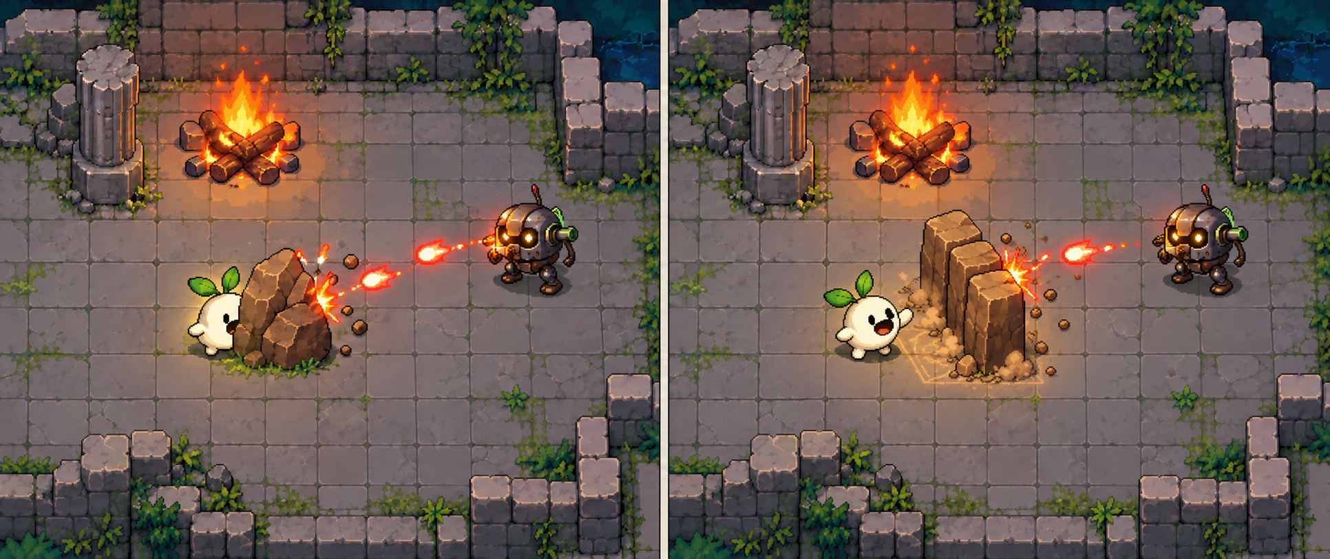
흙의 지형 생성
돌을 먹어 얻은 능력으로 필요한 위치에 엄폐물을 만든다
생성 위치
유지와 충돌
조준 방향의 가까운 빈칸에 생성
캐릭터, 먹이, 출구와 겹치면 사용 불가
초기안: 4초 유지, 이동과 탄환 차단
동시에 하나만 유지하고 새 생성 시 교체
10 / 20
Notes:
좌우 비교는 실제 구현 화면이 아닌 AI 생성 컨셉이다. 초기 제안값은 흙벽 1개를 크기 96×32px, 지속시간 4초로 설정하는 것이다. 그림의 세 블록은 하나의 연속된 흙벽을 표현하며 독립 지형 3개를 뜻하지 않는다. 생성 거리는 플레이어 앞 96px로 고정해 먼저 구현하고 위치가 유효할 때만 사용한다. 벽은 가로 또는 세로 방향으로 생성하며, 무한한 모양 편집 기능은 범위에 넣지 않는다. 캐릭터, 먹이, 고정 지형, 출구 영역과 겹칠 때는 생성하지 않고 횟수 유지. 다음 벽을 성공적으로 만들 때 이전 벽을 제거한다. 임시 벽에 막힌 추격형 적은 잠시 대기하며, 벽의 제한시간으로 교착을 해소한다. 흙벽은 적에게 직접 피해를 주지 않는다.
기획 근거: 사용자 대화에서 확정한 제목과 능력. 불은 지속 피해, 물은 자가 치유, 바람은 적 밀기, 흙은 지형 생성, 번개는 다중 공격. 허찬휘 2023184037. 최종 발표는 2026년 12월 둘째 주이며 정확한 날짜는 미확정. 과제 구성 기준: 사용자가 제공한 2026_2DGP_1차발표가이드.pdf 2~3쪽. 이 자료는 분량 제한이 없는 상세 기획서이며, 90초 발표용 7쪽 자료와 별개다. 모든 구현 내용은 개발 계획이다.

Slide 11
기본 전투와 적 2종
기본 공격은 전투를 유지하고, 원소는 상황에 맞는 이점을 준다
항목 | 추격형 | 사격형
행동 | 플레이어를 향해 이동 | 제자리에 머물며 탄환 발사
공격 | 접촉 시 피해 10 | 직선 탄환에 맞으면 피해 10
초기 체력 | 30 | 40
지형 반응 | 고정 장애물 모서리를 우회 임시 흙벽에 막히면 대기 | 벽과 엄폐물에 탄환 소멸
주요 대응 | 불의 화상, 바람 넉백 | 흙벽 엄폐, 번개 다중 타격
초기 제안: 플레이어 체력 100, 피격 후 무적 시간 0.7초
11 / 20
Notes:
기본 공격 피해 10으로 추격형은 3회, 사격형은 4회 타격해 처치한다. 제안 이동 속도는 플레이어 220px/초, 추격형 110px/초다. 사격형은 발사 직전 짧은 예고 후 플레이어 위치를 향해 탄환 1발을 발사한다. 탄환 속도와 발사 간격은 프로토타입 테스트로 정한다. 처음부터 동적 길찾기를 넣지 않고, 고정 방의 장애물은 간단한 모서리 우회 지점을 정해 처리한다. 임시 흙벽은 최대 4초이므로 적은 벽 앞에서 대기한다. 접촉과 탄환이 같은 프레임에 발생해도 무적 시간을 적용해 한 번만 피해를 받는다. 수치는 모두 확정값이 아닌 첫 테스트 제안이다.
기획 근거: 사용자 대화에서 확정한 제목과 능력. 불은 지속 피해, 물은 자가 치유, 바람은 적 밀기, 흙은 지형 생성, 번개는 다중 공격. 허찬휘 2023184037. 최종 발표는 2026년 12월 둘째 주이며 정확한 날짜는 미확정. 과제 구성 기준: 사용자가 제공한 2026_2DGP_1차발표가이드.pdf 2~3쪽. 이 자료는 분량 제한이 없는 상세 기획서이며, 90초 발표용 7쪽 자료와 별개다. 모든 구현 내용은 개발 계획이다.

Slide 12
4개 방의 진행 구성
능력을 익히는 방에서 모든 원소를 선택하는 방으로 난도를 높인다
방 | 핵심 학습 | 먹이 배치 | 적 배치 초기안
1. 첫 섭취 | 먹기, 교체, 회복과 화상 | 물 1개, 불 2개 | 추격형 2명
2. 거리와 엄폐 | 바람 넉백과 흙 지형 생성 | 바람 2개, 흙 2개 | 추격형 2명, 사격형 1명
3. 연쇄 공격 | 모인 적에 번개 연결 | 번개 2개, 물 1개 | 추격형 3명, 사격형 1명
4. 종합 공략 | 체력과 적 배치를 보고 선택 | 다섯 원소 각 1개 | 추격형 3명, 사격형 2명
적 수와 먹이 수는 첫 배치안이며, 모든 방은 기본 공격만으로도 클리어 가능
12 / 20
Notes:
각 방은 고정된 한 화면으로 구성한다. 적은 방 시작 시 정해진 위치에 존재하며 무한 생성하지 않는다. 2번 방은 기본 공격으로 적을 처치하면서 넉백과 엄폐를 활용하는 방이다. 3번 방은 적을 가까이 유도한 뒤 번개를 쓰면 여러 적에게 이어지는 경험을 만든다. 4번 방은 사격형의 시야와 추격형의 접근을 함께 관리하게 한다. 완벽한 퍼즐 정답을 요구하지 않으며 능력을 낭비해도 기본 공격과 재시작으로 완료할 수 있다.
기획 근거: 사용자 대화에서 확정한 제목과 능력. 불은 지속 피해, 물은 자가 치유, 바람은 적 밀기, 흙은 지형 생성, 번개는 다중 공격. 허찬휘 2023184037. 최종 발표는 2026년 12월 둘째 주이며 정확한 날짜는 미확정. 과제 구성 기준: 사용자가 제공한 2026_2DGP_1차발표가이드.pdf 2~3쪽. 이 자료는 분량 제한이 없는 상세 기획서이며, 90초 발표용 7쪽 자료와 별개다. 모든 구현 내용은 개발 계획이다.

Slide 13
종합 방의 공략 예시
하나의 정답 대신 현재 체력과 적의 간격에 따라 순서를 바꾼다
1
진입과 관찰
추격형이 접근하고 사격형이 뒤에서 공격한다.
2
공간 확보
바람으로 적을 밀거나, 흙벽으로 탄환을 막는다.
3
원소 교체
체력이 낮으면 물을 먹고, 모인 적에게는 번개를 쓴다.
4
전투 마무리
남은 적을 불과 기본 공격으로 처치하고 출구로 이동한다.
물을 먼저 먹으면 회복은 얻지만, 이전 원소의 남은 횟수는 포기한다
13 / 20
Notes:
예시는 강제 플레이 순서가 아니다. 방 진입 시 체력을 유지하므로 직전 방의 결과가 먹이 선택에 영향을 준다. 반면 체력 0 또는 R 재시작 시 최대 체력과 무속성으로 초기화해 반복 도전의 출발 조건을 단순하게 만든다. 불은 단일 적 지속 피해, 번개는 다수의 동시 피해라는 역할을 구분한다. 적이 한 명이면 남은 불을 활용하고, 적이 뭉쳤을 때 번개로 바꾸는 등의 판단을 기대한다.
기획 근거: 사용자 대화에서 확정한 제목과 능력. 불은 지속 피해, 물은 자가 치유, 바람은 적 밀기, 흙은 지형 생성, 번개는 다중 공격. 허찬휘 2023184037. 최종 발표는 2026년 12월 둘째 주이며 정확한 날짜는 미확정. 과제 구성 기준: 사용자가 제공한 2026_2DGP_1차발표가이드.pdf 2~3쪽. 이 자료는 분량 제한이 없는 상세 기획서이며, 90초 발표용 7쪽 자료와 별개다. 모든 구현 내용은 개발 계획이다.

Slide 14
화면 정보와 피드백
표시 위치 | 정보 | 사용자가 확인할 내용
상단 왼쪽 | 체력 수치와 체력바 | 회복 필요 여부, 피격 결과
상단 오른쪽 | 현재 방과 남은 적 수 | 출구 개방까지 남은 목표
하단 중앙 | 원소 이름과 아이콘, 남은 횟수 | 현재 가능한 능력과 교체 시점
먹이와 커서 주변 | E 안내, 흙벽 배치 미리보기 | 먹을 대상과 능력 사용 가능 위치
캐릭터와 적 주변 | 화상, 회복, 넉백, 연쇄 번개 | 능력의 명중과 실제 효과
색상 외에 원소 이름과 아이콘, 숫자를 함께 표시한다
14 / 20
Notes:
흙벽 배치 가능 위치는 반투명 실루엣, 불가능 위치는 다른 색과 X 표시를 함께 사용한다. 화상 중인 적은 작은 불꽃을, 회복한 플레이어는 체력 증가 수치와 물결을 표시한다. 바람은 짧은 이동 연출, 번개는 대상 간 연결선을 사용하되 공격 판정은 시각 효과와 분리해 한 번만 적용한다. 출구는 모든 적 처치 시 색과 형태를 바꾸고 개방 효과음을 낸다. 화면 흔들기와 큰 섬광은 선택 사항으로 두며 시인성을 해칠 정도의 연출은 피한다.
기획 근거: 사용자 대화에서 확정한 제목과 능력. 불은 지속 피해, 물은 자가 치유, 바람은 적 밀기, 흙은 지형 생성, 번개는 다중 공격. 허찬휘 2023184037. 최종 발표는 2026년 12월 둘째 주이며 정확한 날짜는 미확정. 과제 구성 기준: 사용자가 제공한 2026_2DGP_1차발표가이드.pdf 2~3쪽. 이 자료는 분량 제한이 없는 상세 기획서이며, 90초 발표용 7쪽 자료와 별개다. 모든 구현 내용은 개발 계획이다.

Slide 15
그래픽과 사운드 제작 계획
AI로 만든 캐릭터와 먹이를 같은 화면 규격에 맞춰 정리한다
구분 | 필요한 리소스 | 제작 범위
주인공 | 대기, 이동, 섭취, 공격, 피격 | 기본 몸체 1종과 원소별 이펙트
환경과 먹이 | 바닥, 벽, 엄폐물, 먹이 5종 | 한 종류의 테마와 방 배치 변형
적 | 추격형과 사격형 | 서로 구분되는 외형과 공격 예고
효과와 UI | 원소 5종, 피격, 출구, 아이콘 | 짧고 명확한 효과 우선
사운드 | 섭취, 능력, 피격, 처치, 클리어 | 행동별 효과음, 배경음 1곡 이내
기존 에셋을 쓰는 경우 출처와 이용 조건을 별도 기록한다
15 / 20
Notes:
주인공 컨셉은 작은 아이보리색 몸체, 초록 잎 모양 귀 또는 촉수, 큰 검은 입이다. 기본 스프라이트 크기는 64×64px부터 시험하고, 원소를 얻을 때 몸체 전체를 별도로 생성하기보다 같은 몸체에 색과 주변 이펙트를 더한다. 애니메이션 프레임 수는 필수 고정 수량으로 잡지 않고 기능에 필요한 최소 수로 제한한다. 먹이와 적은 배경보다 명도 대비가 높게 준비한다. AI 생성 이미지를 그대로 큰 크기로 쓰지 않고 크기, 투명 배경, 프레임 배치를 통일한다. 사용자 공지에서 AI 생성 이미지 활용을 권장했고 기존 에셋도 허용했으므로, 직접 준비한 캐릭터와 플레이 규칙의 구체화를 함께 진행한다.
기획 근거: 사용자 대화에서 확정한 제목과 능력. 불은 지속 피해, 물은 자가 치유, 바람은 적 밀기, 흙은 지형 생성, 번개는 다중 공격. 허찬휘 2023184037. 최종 발표는 2026년 12월 둘째 주이며 정확한 날짜는 미확정. 과제 구성 기준: 사용자가 제공한 2026_2DGP_1차발표가이드.pdf 2~3쪽. 이 자료는 분량 제한이 없는 상세 기획서이며, 90초 발표용 7쪽 자료와 별개다. 모든 구현 내용은 개발 계획이다.

Slide 16
구현 구조
Python과 pico2d로 입력, 판정, 화면 출력을 분리한다
구성 | 담당 기능 | 핵심 데이터
게임 상태 | 시작, 플레이, 일시정지, 클리어 | 현재 상태, 현재 방 번호
플레이어 | 이동, 기본 공격, 섭취, 피격 | 위치, 체력, 원소, 남은 횟수
원소와 전투 | 화상, 회복, 넉백, 지형, 연쇄 | 대상 목록, 지속시간, 재사용 시간
방과 오브젝트 | 적과 먹이 배치, 출구, 초기화 | 초기 배치 데이터, 현재 개체 목록
충돌과 표시 | 이동과 투사체 충돌, HUD, 효과음 | 충돌 영역, 이미지와 사운드 리소스
효과 지속시간과 이동량은 프레임 수 대신 경과 시간으로 계산한다
16 / 20
Notes:
구현 예정 구조다. 정적 방 배치 데이터와 런타임 개체를 분리하면 R 재시작 때 동일한 방을 복원할 수 있다. 기본 충돌은 사각형 영역으로 통일하고, 화상 상태는 적이, 원소와 횟수는 플레이어가, 임시 흙벽과 투사체는 현재 방이 소유한다. 일시정지 중에는 전투 타이머를 갱신하지 않는다. 매 프레임 입력 처리, 이동과 상태 갱신, 충돌과 피해 처리, 제거 예약 반영, 화면 그리기를 순서대로 실행한다. 목록 순회 중 개체를 즉시 삭제하지 않고 제거 예약을 모아 끝에서 반영한다. 외부 서버나 온라인 계정은 제작 범위에 없다.
기획 근거: 사용자 대화에서 확정한 제목과 능력. 불은 지속 피해, 물은 자가 치유, 바람은 적 밀기, 흙은 지형 생성, 번개는 다중 공격. 허찬휘 2023184037. 최종 발표는 2026년 12월 둘째 주이며 정확한 날짜는 미확정. 과제 구성 기준: 사용자가 제공한 2026_2DGP_1차발표가이드.pdf 2~3쪽. 이 자료는 분량 제한이 없는 상세 기획서이며, 90초 발표용 7쪽 자료와 별개다. 모든 구현 내용은 개발 계획이다.

Slide 17
제작 범위와 우선순위
5
2
4
원소 능력
적 유형
고정된 방
물, 불, 바람, 흙, 번개
추격형과 사격형
도입부터 종합 공략까지
최우선 완성
이동과 섭취, 5개 능력, 적 처치, 방 전환, 재시작
범위 조정
일정이 밀리면 추가 애니메이션과 장식, 보조 연출부터 축소
17 / 20
Notes:
필수 범위는 원소 5개, 적 2종, 방 4개, 체력과 피격, 기본 공격, 섭취와 교체, 재시작, 출구와 클리어다. 보스, 장비 강화, 절차 생성, 원소 합성, 온라인 기능은 최초 범위에서 제외한다. 단일 고정 테마와 방마다 달라지는 배치로 구현량을 제한한다. 추가 효과와 애니메이션은 핵심 기능이 처음부터 끝까지 연결된 뒤 적용한다. 먼저 임시 그래픽으로 동작을 확인하고 이후 동일 규격의 최종 그래픽으로 교체한다.
기획 근거: 사용자 대화에서 확정한 제목과 능력. 불은 지속 피해, 물은 자가 치유, 바람은 적 밀기, 흙은 지형 생성, 번개는 다중 공격. 허찬휘 2023184037. 최종 발표는 2026년 12월 둘째 주이며 정확한 날짜는 미확정. 과제 구성 기준: 사용자가 제공한 2026_2DGP_1차발표가이드.pdf 2~3쪽. 이 자료는 분량 제한이 없는 상세 기획서이며, 90초 발표용 7쪽 자료와 별개다. 모든 구현 내용은 개발 계획이다.

Slide 18
개발 일정
12월 둘째 주 최종 발표 전까지 플레이와 시연을 준비한다
기간 | 주요 작업 | 완료 기준
11월 1~2주 | 이동, 섭취, 기본 공격, 원소 5종 | 테스트 방에서 모든 능력 사용
11월 3~4주 | 지형 충돌, 적 2종, 방 4개 | 첫 방부터 클리어까지 연결
12월 1주 | AI 그래픽, HUD, 사운드 적용 | 행동과 효과를 화면에서 구분
12월 2주 | 밸런스, 오류 수정, 시연 준비 | 재시작과 전체 진행 검증
현재 단계
게임 기획과 컨셉 화면 준비
18 / 20
Notes:
계획 기준은 2026년 11월 2일이며 정확한 최종 발표일은 미확정이다. 11월 1~2주는 11월 2~15일, 3~4주는 11월 16~29일의 작업 구간으로 사용한다. 11월 초에는 테스트 방 1개에서 기본 공격과 모든 능력을 확인한다. 흙 지형의 생성과 충돌, 번개의 대상 선택을 특히 먼저 시험해 구현 위험을 확인한다. 주 단위로 실행 가능한 버전을 Git에 커밋하고, 매 작업 종료 시 최소 1개 방을 플레이한다. 현재 단계는 기획이며 코드 완성을 주장하지 않는다.
기획 근거: 사용자 대화에서 확정한 제목과 능력. 불은 지속 피해, 물은 자가 치유, 바람은 적 밀기, 흙은 지형 생성, 번개는 다중 공격. 허찬휘 2023184037. 최종 발표는 2026년 12월 둘째 주이며 정확한 날짜는 미확정. 과제 구성 기준: 사용자가 제공한 2026_2DGP_1차발표가이드.pdf 2~3쪽. 이 자료는 분량 제한이 없는 상세 기획서이며, 90초 발표용 7쪽 자료와 별개다. 모든 구현 내용은 개발 계획이다.

Slide 19
주요 위험과 검증 기준
확인할 문제 | 처리 방식 | 통과 기준
먹이 소진으로 진행 중단 | 기본 공격 상시 사용, R 재시작 | 먹이를 모두 써도 적 처치 가능
흙벽으로 이동 교착 | 겹침 검사, 4초 후 제거 | 동선을 막아도 해제 후 이동 가능
번개 중복 타격 | 이번 사용의 타격 목록 유지 | 같은 적을 한 번만 타격
화상과 피격의 과도한 누적 | 화상 시간 갱신, 피격 무적 시간 | 같은 공격의 중복 판정 없음
교체와 방 전환 뒤 남은 효과 | 효과 소유 방과 해제 조건 관리 | 다음 방에 탄환과 임시 지형 없음
능력별 성공 조건과 실패 조건을 모두 시험한 뒤 난이도를 조정한다
19 / 20
Notes:
구체적인 테스트 예: 물은 체력 95에서 100까지만 회복하고, 체력 100에서는 횟수를 유지한다. 번개는 적이 1명일 때 1회만 타격하고, 연결 가능한 4명 중 최대 3명만 타격한다. 벽 뒤의 적은 번개 후보에서 제외한다. 바람은 벽을 관통해 밀지 않는다. 흙은 기존 캐릭터나 출구와 겹친 위치에 만들 수 없고 재생성 실패 시 이전 흙벽과 횟수를 유지한다. 원소 교체 뒤에도 이미 맞힌 화상과 생성된 흙벽은 원래 제한시간까지 유지한다. 방 재시작과 방 전환 시 이전 방 효과는 제거한다.
기획 근거: 사용자 대화에서 확정한 제목과 능력. 불은 지속 피해, 물은 자가 치유, 바람은 적 밀기, 흙은 지형 생성, 번개는 다중 공격. 허찬휘 2023184037. 최종 발표는 2026년 12월 둘째 주이며 정확한 날짜는 미확정. 과제 구성 기준: 사용자가 제공한 2026_2DGP_1차발표가이드.pdf 2~3쪽. 이 자료는 분량 제한이 없는 상세 기획서이며, 90초 발표용 7쪽 자료와 별개다. 모든 구현 내용은 개발 계획이다.

Slide 20
완성 기준과 목표 경험
먹을 사물을 고르는 판단이
전투 방식과 안전한 위치를 바꾼다
완성 기준 | 확인할 결과
진행 | 시작 화면에서 4개 방을 거쳐 클리어
능력 | 원소 5종이 정해진 역할로 작동
안정성 | 방 재시작, 체력 초기화, 효과 정리 정상
전달 | 원소와 횟수, 피격과 출구 상태를 즉시 확인
최종 결과물: 실행 가능한 게임, 소스 코드, 발표와 시연 자료
20 / 20
Notes:
핵심 플레이 경험이 구현됐는지를 완성의 기준으로 삼는다. 과제 가이드는 게임 소개, 게임 기획, 핵심 재미 요소, 개발 계획을 권장하며 상세 기획서 PPT에는 분량 제한이 없다고 명시한다. 90초 발표용 자료는 별도의 7쪽 PPT로 유지한다. 과제에서 요구하는 영상 링크와 Git 저장소 주소 제출은 실제 준비 후 사용자가 진행할 항목이며, 이 문서 작성만으로 업로드나 제출을 실행하지 않는다.
기획 근거: 사용자 대화에서 확정한 제목과 능력. 불은 지속 피해, 물은 자가 치유, 바람은 적 밀기, 흙은 지형 생성, 번개는 다중 공격. 허찬휘 2023184037. 최종 발표는 2026년 12월 둘째 주이며 정확한 날짜는 미확정. 과제 구성 기준: 사용자가 제공한 2026_2DGP_1차발표가이드.pdf 2~3쪽. 이 자료는 분량 제한이 없는 상세 기획서이며, 90초 발표용 7쪽 자료와 별개다. 모든 구현 내용은 개발 계획이다.

